Slide 1

Modelowanie struktur blokowych systemów rozmytych za pomocą języka Fuzzy Control Language
Autor: Łukasz Zieliński
Politechnika Koszalińska, Programowanie Komputerów i Sieci
Promotor: dr inż. Marek Popławski

Slide 2
Plan prezentacji
Cel pracy
Środowisko i użyte narzędzia
Zastosowania logiki rozmytej
Zalety stosowania logiki rozmytej
Fuzzy Control Language
Aplikacja jako IDE
Aplikacja jako biblioteka do sterowania rozmytego
Podsumowanie

Slide 3
Cel pracy
System ułatwiający
Projektowanie
Testowanie
Zastosowanie logiki rozmytej

Slide 4
Środowisko
Jako aplikacja :
Serwer aplikacji JEE
JRE 1.8
Jako biblioteka
JRE 1.8

Slide 5
Narzędzia
JDK 1.8
JQuery 1.11.2
Chart.js, ACE editor
HTML5, JavaScript
Wildfly 8.0
Fuzzy Control Language

Slide 6
Zastosowania logiki rozmytej
Bazy danych – FSQL
Rozpoznawanie obrazów i kształtów
Zastosowanie w systemach medycznych
Przetwarzanie obrazów – FIP
Zarządzanie pakietami w sieci – FLR
Zastosowania w ekonomii
Systemy wspomagania - ABS

Slide 7
Zalety logiki rozmytej
Stabilność – małe różnice na wej. generują małe różnice na wyj.
Łatwość – wyrażenie wiedzy w języku naturalnym
Interpolacja – możliwość obliczenia wyj. dla danych wej. spoza zakresu początkowo przewidzianego

Slide 8
Fuzzy Control Language
Jest to język implementacji logiki rozmytej
został ustandaryzowany przez IEC 61131-7
Jest językiem dziedzinowym

Slide 9
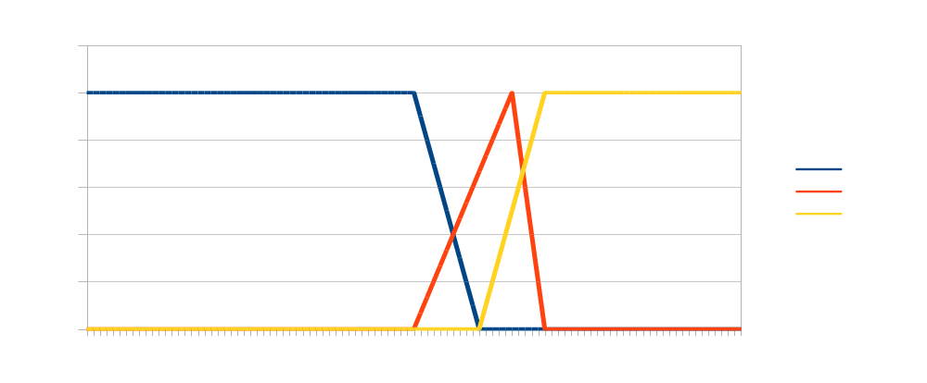
Kod FCL
FUNCTION_BLOCK zraszacz
VAR_INPUT
temperatura: REAL;
wilgotnosc: REAL;
END_VAR
VAR_OUTPUT
zraszanie: REAL;
END_VAR
FUZZIFY temperatura
TERM zimno := (-50, 1) (0, 1) (10, 0);
TERM cieplo := (0, 0) (15, 1) (20, 0);
TERM goraco := (10, 0) (20, 1) (50, 1);
END_FUZZIFY

Slide 10
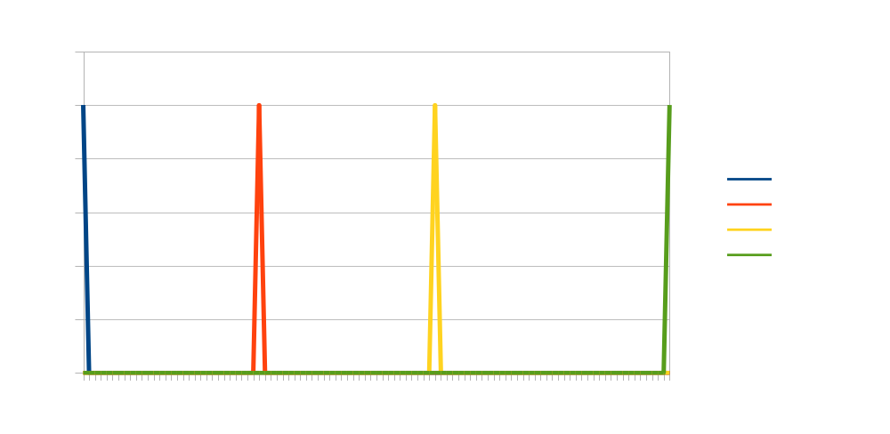
Zmienne wyjściowe
FUZZIFY wilgotnosc
TERM (...)
END_FUZZIFY
DEFUZZIFY zraszanie
TERM brak := 0;
TERM slabe := 30;
TERM silne := 60;
TERM maksimum := 100;
ACCU: MAX;
METHOD : COGS;
DEFAULT := 0;
END_DEFUZZIFY

Slide 11
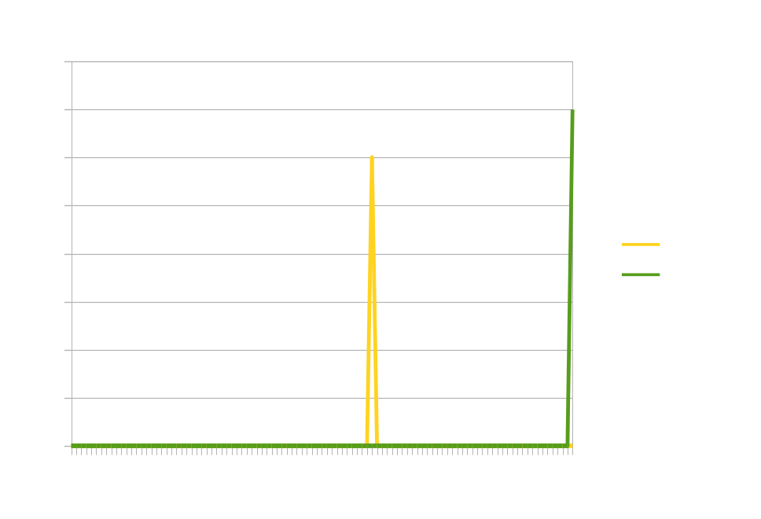
Reguły
RULEBLOCK No1
AND : MIN;
RULE 1: IF temperatura is cieplo THEN zraszanie IS silne;
RULE 2: IF temperatura is goraco THEN zraszanie IS maksimum;
…
(temp = 17)
Czyli jest
cieplo na poziomie 0.6
I gorąco na poziomie 0.7
Daje to w rezultacie następującą akumulację reguł:
Aplikacja wylicza watość
Zmiennej zraszanie
Używając metody center of
gravity for singletons (cogs)
V = ( 0.6*60 + 0.7*100 ) /
(0.6 + 0.7)
V = 81.53

Slide 12
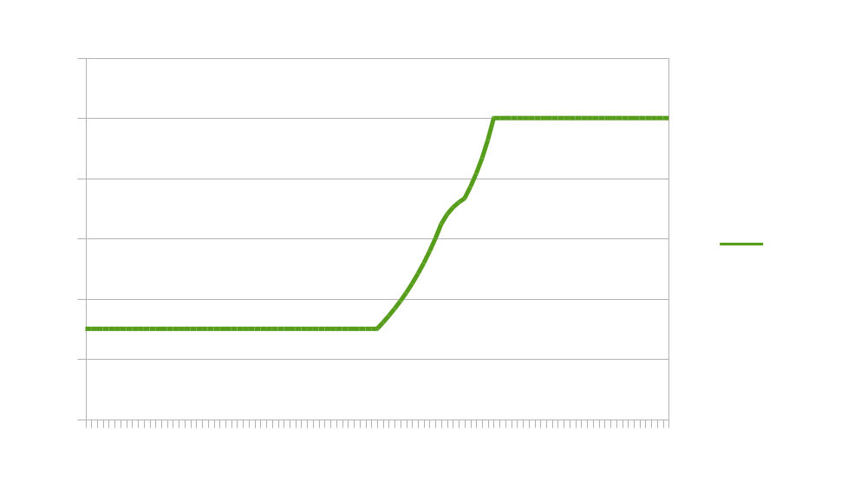
Nieliniowość
Po dodaniu jeszcze jednej reguly:
RULE 2: IF temperatura is zimno THEN zraszanie IS slabe;
Otrzymujemy następującą funkcję zraszanie (temperatura)

Slide 13
IDE
Projektowanie kodu
Testowanie aplikacji
Projektowanie własnych testów

Slide 14
Biblioteka JFCL
Podpięcie pod dowolną aplikację
Łatwość obsługi
Przenośność

Slide 15
Podsumowanie
Logika rozmyta wokół nas
Czy jest w ogóle potrzebna?

Slide 16
Literatura
Is there a need for fuzzy logic? [Lotfi A. Zadeh]
Systemy rozmyte i ich zastosowania [Krzysztof Rykaczewski]
Modelowanie rozmyte [Grzegorz Głowaty, praca magisterska napisana pod kierunkiem A. Łachwy, 2003].
Metody i techniki sztucznej inteligencji [Leszek Rutkowski, Wydawnictwo Naukowe PWN, 2005. ]

